Slide 2
Lớp Em Trồng Cây Tác giả: Hoàng Thị Hiền
Hôm nay đẹp trời Lớp chúng em đây Cùng nhau trồng cây Để trường thêm đẹp Cây cho bóng mát Cây cho hoa thơm Cây cho quả ngọt Giúp ích cho đời Nào các bạn ơi! Cùng trồng cây nhé.

Slide 3
Sắp xếp các bước trồng hoa, cây cảnh trong chậu sau đây cho đúng:
A: Chuẩn bị vật liệu, vật dụng và dụng cụ.
B: Cho giá thể vào chậu
C: Tưới nhẹ nước quanh gốc cây
D: Đậy bớt lỗ thoát nước.
E: Trồng cây.

Slide 4
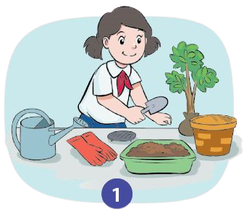
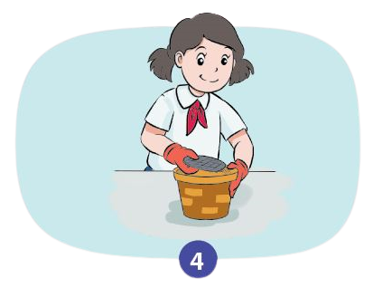
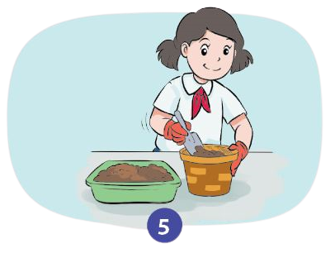
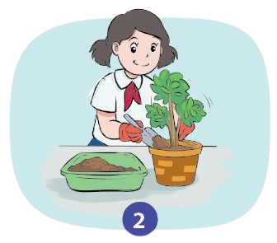
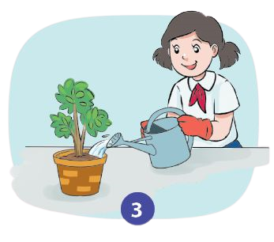
Các bước trồng hoa, cây cảnh trong chậu:
1
2
3
A. Chuẩn bị vật liệu, vật dụng và dụng cụ.
D: Đậy bớt lỗ thoát nước.
B: Cho giá thể vào chậu
4
5
E: Trồng cây.
C: Tưới nhẹ nước quanh gốc cây

Slide 6
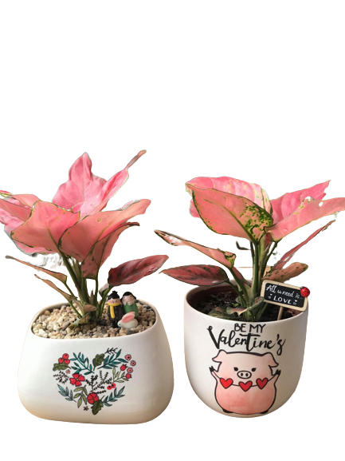
Thứ năm ngày 26 tháng 10 năm 2023
Công nghệ
BÀI HỌC STEM
CHẬU HOA, CÂY CẢNH MINI (TIẾT 2)
Hoạt động 3. Luyện tập, vận dụng.

Slide 7
THỬ THÁCH STEM
Làm chậu hoa, cây cảnh mini với các tiêu chí sau:
1. Kích thước cây và chậu trồng cây phù hợp với không gian lớp học.
2. Chậu dùng để trồng cây cảnh được làm từ vật liệu tái chế.
3. Giá thể (đất trồng, sơ dừa,...) vừa kín gốc, rễ cây.
4. Cây được trồng chắc chắn trong chậu.
Notes:
GV nêu yêu cầu sản phẩm, trong đó có thể gợi mở cho HS cách làm sử dụng hình vẽ, dán tranh ảnh

Slide 8
THẢO LUẬN LÊN Ý TƯỞNG CHO SẢN PHẨM

Slide 9
PHIẾU HỌC TẬP
Vẽ phác thảo và chọn vật liệu để làm chậu hoa, cây cảnh mini.

Slide 10
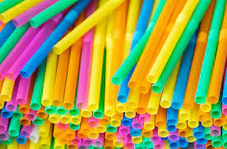
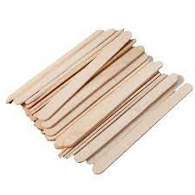
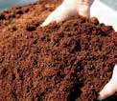
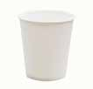
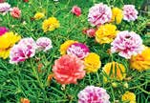
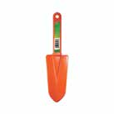
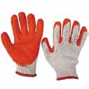
Lựa chọn dụng cụ và vật liệu
Vật liệu làm chậu
Kéo
Giá thể trồng cây
Bình tưới
Cây trồng
Xẻng nhỏ
Găng tay làm vườn
Notes:
HS lựa chọn vật liệu dùng làm sản phẩm

Slide 11
Các bước thực hiện làm sản phẩm:
1. Chuẩn bị dụng cụ và vật liệu.
2. Tạo chậu cây cảnh.
3. Cho một phần giá thể vào chậu.
4: Tưới nước cho cây.
5. Đánh giá theo các tiêu chí.

Slide 12
THỰC HÀNH LÀM CHẬU HOA, CÂY CẢNH MINI

Slide 13
TRƯNG BÀY VÀ GIỚI THIỆU SẢN PHẨM

Slide 14
PHIẾU ĐÁNH GIÁ SẢN PHẨM
 | Mức đánh giá |  |  | Cần điều chỉnh
Tiêu chí | Chưa hoàn thành | Hoàn thành | Hoàn thành tốt
1. Chậu được dùng để trồng cây được làm từ vật liệu tái chế, trang trí đẹp mắt.
2. Kích thước cây và chậu trồng cây phải phù hợp với không gian lớp học.
3. Giá thể (đất trồng, xơ dừa) vừa kín gốc rễ cây.
4. Cây được trồng chắc chắn trong chậu.

Slide 15
THẢO LUẬN, ĐIỀU CHỈNH SẢN PHẨM

